Slide 1
ALGEBRA
9
sinf
Mavzu:
KVADRAT TENGSIZLIKLARNI INTERVALLAR USULIDA YECHISH

Slide 2

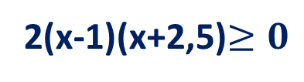
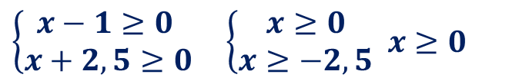
2(x-1)(x+2,5)$≥0$
$\left\{\begin{aligned}x−1≥0 \\ x+2,5≥0\end{aligned}\right. \left\{\begin{aligned}x≥0 \\ x≥−2,5\end{aligned} x≥0\right.$
1)
$\left\{\begin{aligned}x−1≤0 \\ x+2,5≤0\end{aligned}\right. \left\{\begin{aligned}x≤1 \\ x≤−2,5 \end{aligned} x≤−2,5\right.$
D =49
Х1 =1; Х2 = -2,5
Javob:
2)
D=900
Х1 = -2; Х2 = 3
Javob:

Slide 3
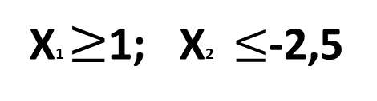
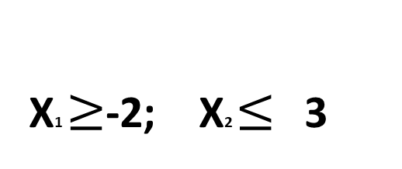
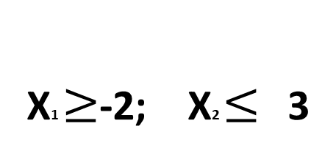
Х1 $≥$1; Х2 $≤$-2,5
1)
Javob:
D =49
2)
Х1 $≥$-2; Х2 $≤$ 3
Х1 $≥$-2; Х2 $≤$ 3
D=900
Javob:

Slide 4
1)
-2,5
1
D =49
Х1 =1; Х2 = -2,5
Javob:
2)
D=900
-2
3
Х1 = -2; Х2 = 3
Javob:

Slide 5
Tengsizlikni yeching:
1)
2)
a > 0 →yuqoriga
a > 0 → yuqoriga
Ох: (–4; 0) va (9; 0)
Ох: (–4; 0) va (9; 0)
- 4
9
х
- 10
3
х
(– 4; 9)
(– ∞; –10] U [3; +∞)
Notes:
Для визуализации этапов правильного решения необходимо нажать на прямоугольник c исходным неравенством. Для визуализации ответа необходимо нажать на прямоугольник «Ответ»

Slide 6
Tengsizlikni yeching:
3)
4)
a < 0 →pastga
a < 0 → pastga
Ох: (0,6; 0) va (4; 0)
Ох: (1,5; 0) va (2; 0)
0,6
4
х
1,5
2
х
(– ∞; 0,6) U (4; +∞)
[1,5; 2]
Notes:
Для визуализации этапов правильного решения необходимо нажать на прямоугольник c исходным неравенством. Для визуализации ответа необходимо нажать на прямоугольник «Ответ»

Slide 7
Javob:

Slide 8
Javob:

Slide 9
Tengsizlikni yeching:
?
?
-
+
+
?
?
?
-4
5
Javob:

Slide 10
Tengsizlikni yeching:
?
?
-
+
+
?
?
?
-1
3
Javob:

Slide 11
Tengsizlikni yeching:
?
?
-
+
+
?
?
?
5
9
Javob:

Slide 12
Tengsizlikni yeching:
?
?
+
-
-
?
?
?
0
7
Javob:

Slide 13
Tengsizlikni yeching:
?
?
+
-
-
?
?
?
3
8
Javob:

Slide 14
Tengsizlikni yeching:
?
?
-
+
+
?
?
?
1
5
Javob:

Slide 15
- Juft darajali ildiz
0
2
Istalgan oraliqda ishorani aniqlaymiz:
Javob:

Slide 16

Tengsizlikni yeching.
1
1) Ko‘phad ildizlari:
x = -5, darajasi 6; x = -2, darajasi 3; x = 0, darajasi 1;
x = 1, darajasi 2; x = 3, darajasi 5.
2) Son o‘qida tasvirlaymiz:
!
!
–
–
+
–
–
+
3). Har bir intervalda ishorani aniqlaymiz:
4) Javob:

Slide 17
MUSTAQIL YECHISH UCHUN TOPSHIRIQ:
36-bet
№ 73
№71, №72
Omad!

